Slide 1
Eletricidade básica
Aula 01 – Operações com potência de dez.
Prof. Diovani Milhorim

Slide 2
Operações com potência de dez
Notação científica
Notação científica, é também denominada por padrão ou notação em forma exponencial, é uma forma de escrever números que acomoda valores demasiadamente grandes (ex :100000000000) ou demasiadamente pequenos (ex: 0,00000000001) para serem convenientemente escritos em forma convencional.

Slide 3
Operações com potência de dez
Um número escrito em notação científica segue o seguinte modelo:
O número m é denominado denominado mantissa e e a ordem de grandeza. A mantissa, em módulo, deve ser maior ou igual a 1 e menor que 10, e a ordem de grandeza, dada sob a forma de expoente, é o número que mais varia conforme o valor absoluto.

Slide 4
Operações com potência de dez
Observe os exemplos de números grandes e pequenos:
600 000
30 000 000
500 000 000 000 000
7 000 000 000 000 000 000 000 000 000 000
0,0004
0,00000001
0,0000000000000006
0,0000000000000000000000000000000000008

Slide 5
Operações com potência de dez
A representação desses números, como apresentada, traz pouco significado prático. Pode-se até pensar que esses valores são pouco relevantes e de uso quase inexistente na vida cotidiana. Porém, em áreas como a física e a química, esses valores são frequentes
Para valores como esses, a notação científica é mais adequada, pois apresenta a vantagem de poder representar adequadamente a quantidade de algarismos significativos

Slide 6
Operações com potência de dez
A mantissa deverá sempre estar entre 0 e 10:
0 < m <10
O expoente poderá ter qualquer valor e indica a quantidade de casas decimais do número
Ex:
Significa 602000000000000000000000

Slide 7
Operações com potência de dez
Regra prática:
Número muito grandes. Conta-se quantas casas decimais a virgula deverá “andar” até que a mantissa seja um número entre 1 e 10.
Ex: 600000
na verdade é: 600000,0
movendo a virgula 5 casas para esquerda:

Slide 8
Operações com potência de dez
Regra prática:
Número muito pequenos. Conta-se quantas casas decimais a virgula deverá “andar” até que a mantissa seja um número entre 1 e 10.
Ex: 0,00000001
movendo a virgula 8 casas para direita:

Slide 9
Operações com potência de dez
Operações:
ADIÇÃO
Para adicionarmos devemos observar o expoente (precisa ser igual) (termos semelhantes).
S = A.10^{n} + B.10^{n} = (A+B). 10^{n}
Exemplo: 4.10³ + 3.10³ =(4+3).10³) = 7.10³

Slide 10
Operações com potência de dez
Operações:
DIFERENÇA
Para subtrairmos devemos observar o expoente (precisa ser igual) (termos semelhantes).
D = A.10^{n} - B. 10^{n} = (A - B). 10^{n}
Exemplo: 5.10³ - 3.10³ = (5- 3.10³) = 2.10³

Slide 11
Operações com potência de dez
Operações:
Para a adição e diferença com expoentes diferentes, antes de efetuar a operação devemos igualar os expoentes.
Exemplos:
1) S= 4.10¹⁹ + 3.10²⁰
Resolução a:
S= 4.10¹⁹ + 3.10²⁰ = 0,4. 10¹⁹⁺¹ + 3.10²⁰ (0,4 é compensado com +1 no expoente).
S= 0,4. 10²⁰ + 3.10²⁰ =(0,4 + 3).10²⁰ = 3,4. 10²⁰

Slide 12
Operações com potência de dez
Operações:
Para a adição e diferença com expoentes diferentes, antes de efetuar a operação devemos igualar os expoentes.
Exemplos:
1) S= 4.10¹⁹ + 3.10²⁰
Resolução b:
S= 4.10¹⁹ + 3.10²⁰ = 4. 10¹⁹ + 30.10²⁰⁻¹ (30 é compensado com -1 no expoente).
S= 4. 10¹⁹ + 30.10¹⁹ = (4 + 30). 10¹⁹ = 34. 10¹⁹

Slide 13
Operações com potência de dez
Operações:
Para a adição e diferença com expoentes diferentes, antes de efetuar a operação devemos igualar os expoentes.
2) S = 5.10⁻¹⁴ + 3.10⁻¹⁵
Resolução a:
S = 5.10⁻¹⁴ + 3.10⁻¹⁵ = 50.10⁻¹⁴ ⁻¹ + 3.10⁻¹⁵ (50 é compensado com -1 no expoente).
S = 50.10⁻¹⁵ + 3.10⁻¹⁵ = (50 + 3). 10⁻¹⁵ = 53.10⁻¹⁵

Slide 14
Operações com potência de dez
Operações:
Para a adição e diferença com expoentes diferentes, antes de efetuar a operação devemos igualar os expoentes.
2) S = 5.10⁻¹⁴ + 3.10⁻¹⁵
Resolução b:
S = 5.10⁻¹⁴ + 3.10⁻¹⁵ = 5.10⁻¹⁴ + 0,3. 10⁻¹⁵⁺¹ (0,3 é compensado com +1 no expoente).
S = 5.10⁻¹⁴ + 0,3. 10⁻¹⁴ = (5+ 0,3). 10⁻¹⁴ = 5,3. 10⁻¹⁴

Slide 15
Operações com potência de dez
EXERCÍCIOS – soma e subtração
01) 2.10¹² + 3. 10¹² =
02) 4.10¹³ ⁻⁻ 3.10¹³ =
03) 5.10⁻¹² + 3.10⁻¹² =
04) 6,25. 10⁻³⁴ + 2,75. 10⁻³⁴ =
05) 8,2. 10⁻⁵ – 5.10⁻⁵ =
06) 3.10¹⁴ – 15.10¹² =
07) 0,00012 + 3.10⁻⁵ =
08) 45000+5.10⁵ =
09) 0,000052 + 10⁻⁵ =
10)10⁻¹² + 10⁻¹³ =

Slide 16
Operações com potência de dez
Operações
MULTIPLICAÇÃO
Para multiplicarmos, conservamos a base e somamos os expoentes.
M = A.10^{m}x B. 10^{n} = (A.B). 10^{(m+n)}
Exemplo: 4.10⁶ x 2.10⁸ = 4.2.10¹⁴ = 8.10¹⁴

Slide 17
Operações com potência de dez
Exercícios – multiplicação
EXERCÍCIOS
11) 4.10⁶.3.10⁵ =
12) 6.10⁻³.3.10⁻⁵ =
13) 2.10⁵.5.10⁴ =
14) 9.10⁹.10⁻⁶.2.10⁻⁶ =
15) 10⁹ . 3.10⁻³ . 2.10⁻⁶ =
16) 0,000025 . 5000000 =
17) 0,0000065 . 0, 0012 . 0, 01 =
18) 120000000 . 300000 . 0, 5 =
19) 0,000012 . 0.0005 . 5000 =
20) 250000 . 0.0004 =

Slide 18
Operações com potência de dez
Operações
DIVISÃO
Para dividirmos, conservamos a base e diminuímos os expoentes (numerador menos o denominador)
D = = 10^{(m-n)}
Exemplo: = 3.10⁻⁸⁻⁽⁻¹⁰⁾ = 3.10 ⁻⁸⁺¹⁰ = 3.10²

Slide 19
Operações com potência de dez
Operações – exercícios - divisão

Slide 20
Operações com potência de dez
Operações – exercícios – divisão

Slide 21
Operações com potência de dez
Exercícios de fixação

Slide 22
Operações com potência de dez
Exercícios – respostas
Respostas
01) 5 . 10¹²
02) 1 . 10¹³
03) 8 . 10⁻¹²
04) 9 . 10⁻³⁴
05) 3,8 . 10⁻⁵
06) 2,85 . 10¹⁴
07) 1,5 . 10⁻⁵
08) 5,45 . 10⁵
09) 6,2 . 10⁻⁵
10) 1,1 . 10⁻¹²
11) 1,2 . 10¹²
12) 1,8 . 10⁻⁷
13) 1,0 . 10¹⁰
14) 1,8 . 10⁻²
15) 6 . 10⁰
16) 1,25 . 10²
17) 7,8 . 10⁻¹¹
18) 1,8 . 10¹³
19) 3 . 10⁻⁵
20) 1,0 . 10²
21) 2 . 10⁵
22) 5 . 10⁵
23) 1,25 . 10⁷
24) 2,5 . 10⁻⁴
25) 4,0 . 10⁻⁴
26) 3 . 10⁰
27) 4,0 . 10⁻²
28)
29)
30) 8,0 . 10⁻¹⁴
31) 5 . 10²³
32)
33)
34) 5,12 . 10²
35) 1,0 . 10³

Slide 23
Operações com potência de dez
Prefixos

Slide 24
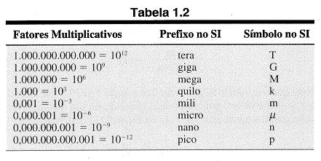
Operações com potência de dez
Prefixos

Slide 25
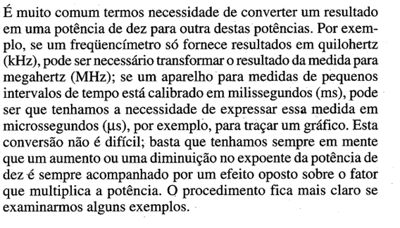
Operações com potência de dez
Conversão entre potências de dez

Slide 26
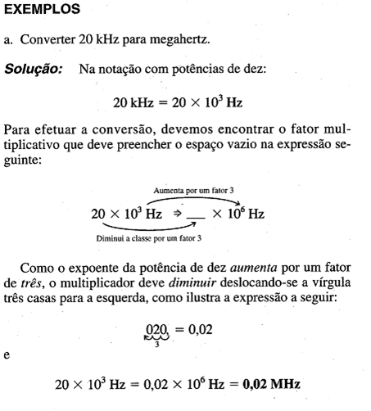
Operações com potência de dez
Conversão entre potências de dez

Slide 27
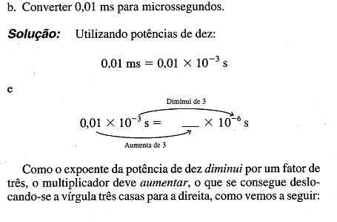
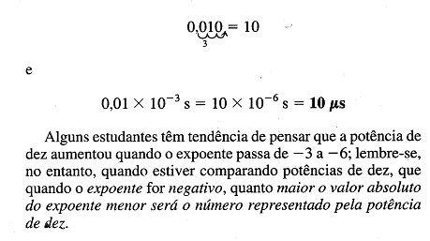
Operações com potência de dez
Conversão entre potências de dez

Slide 28
Operações com potência de dez
Conversão entre potências de dez
Exercícios:
Preencha as lacunas das seguintes conversões:

Slide 29
Operações com potência de dez
Conversão entre potências de dez
Exercícios:
Respostas:

Slide 30
Operações com potência de dez
Conversão entre potências de dez
Exercícios:
Converta

